Slide 1
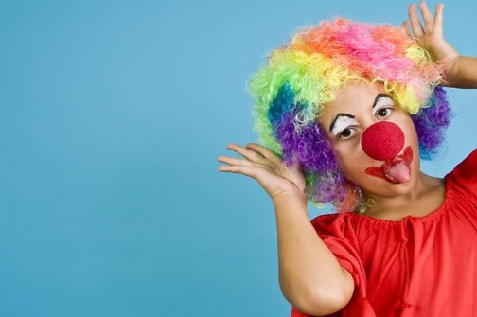
TREĆAŠI U MASKAMA
UTORAK, 4.3.2014.god.

Slide 2
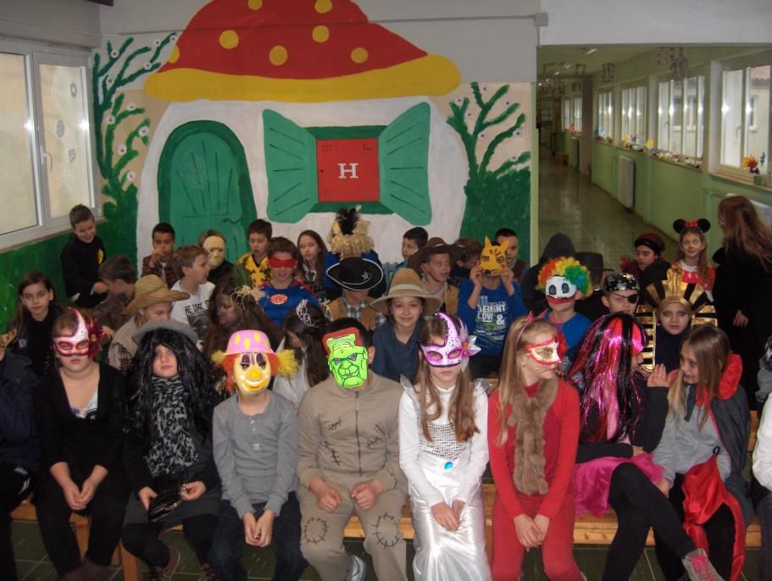
NESTRPLJIVO SMO ČEKALI POČETAK PREZENTACIJE
LUDIH , ZANIMLJIVIH
I ČUDNIH MASKI.

Slide 3
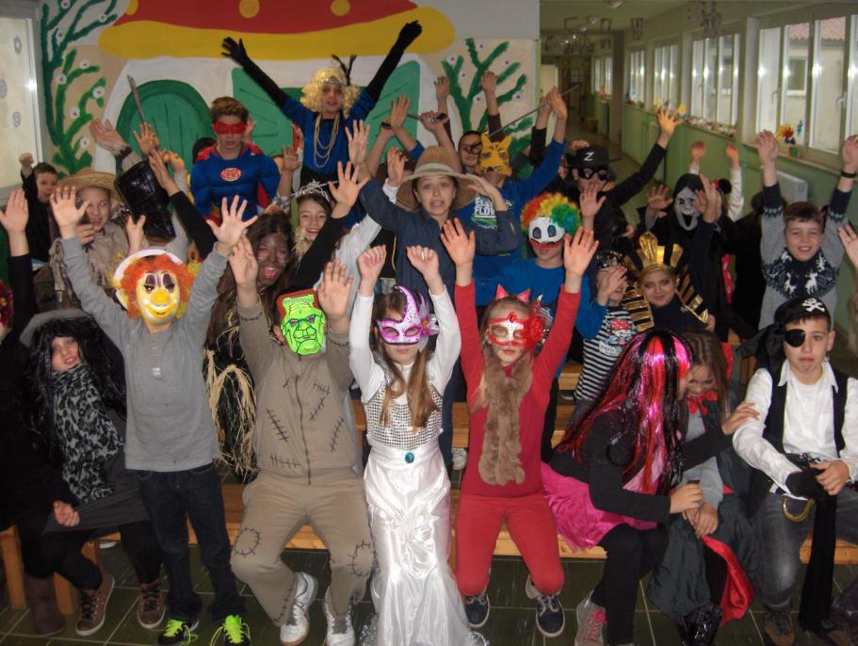
UZ POKRETE MASKIRANIH ZADATAK JE
BIO I RECITIRANJE PRIGODNE PJESME
KOJU JE SVAKI SUDIONIK SAM NAPISAO.

Slide 4
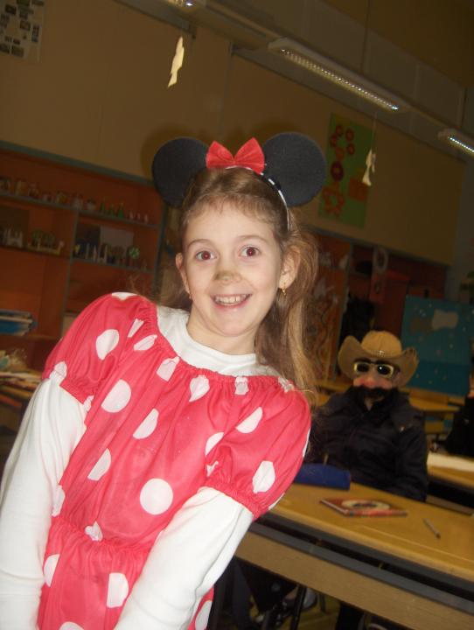
ŽIRI OD 9 ČLANOVA IMAO JE PUNE RUKE POSLA.
Ja sam mišica Mini.
Moja odjeća je crvena točkasta
haljina, mašnica, crne tajice
i cipele. Volim raditi kule u
pijesku i ići na piknike.
Ne volim igre u kojima se trči
jer mi uvijek pokvare frizuru.
Obožavam kad ljeti sunce obasja
more, a mrzim kad zimi snijeg prekrije
sve oko mene.
IVA BARIŠIĆ, 3.b

Slide 5
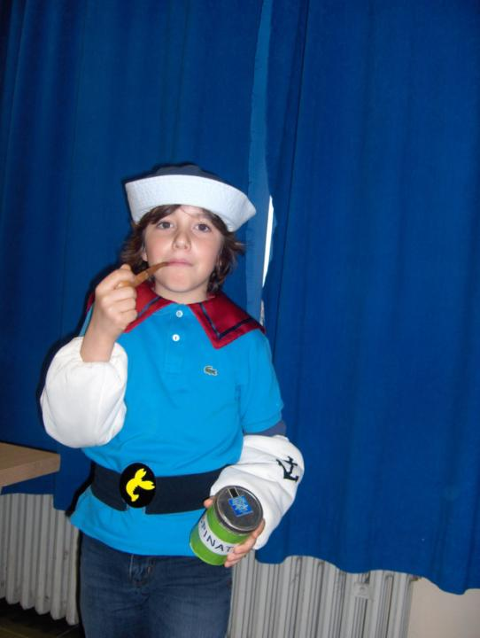
POPAJ
Mornar Popaj to sam ja,
svaki mornar mene zna.
Kada špinat jedem ja,
on mi snagu odmah da.
Na olujama,
na moru bez vjetra.
Iako, mornar sam Popaj ja,
ne mogu bez jedra dva.
LEONARDO BORGIN, 3.c

Slide 6
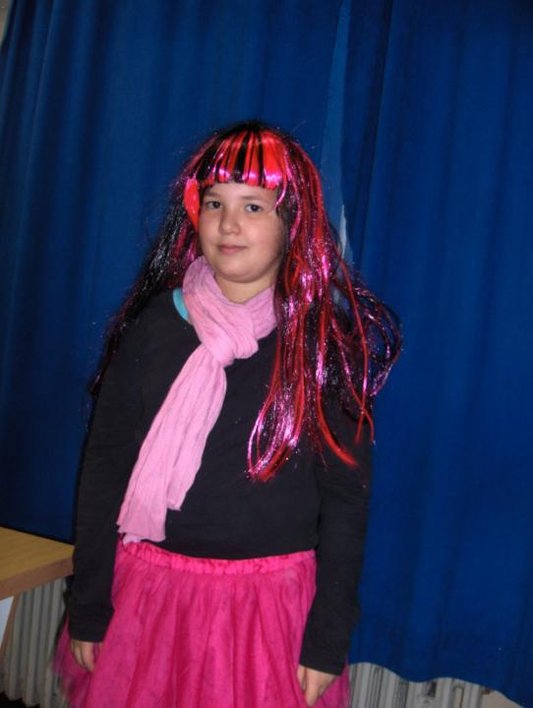
JA SAM DJECO MLADA DAMA,
BAREM TAKO KAŽE MAMA.
IMAM CRNO-ROZE KOSE,
DANAS SE BAŠ TAKVE NOSE.
SUKNJICA MI JE OD TILA,
PA SAM ZATO TAKO MILA.
HLAČE SU MI CRNE BOJE,
AL‘ MI ZATO DOBRO STOJE.
I JOŠ JEDNA RIJEČ ZA KRAJ,
POZDRAV SVIMA,
BAY, BAY, BAY!!!
ANĐELA BERTIĆ,3.C

Slide 7
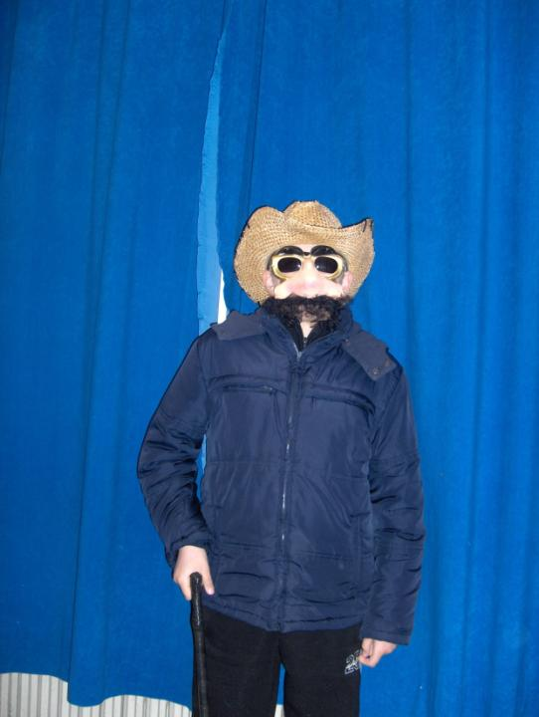
JA SAM DJEDA NIKO,
VOLIM SALAMU PIKO.
IMAM VELIKE BRKOVE
I DUG NOSIĆ.
NOSIM NAOČALE OPTIKE TOPIĆ!!!
MARKO LUBAR, 3.c

Slide 8
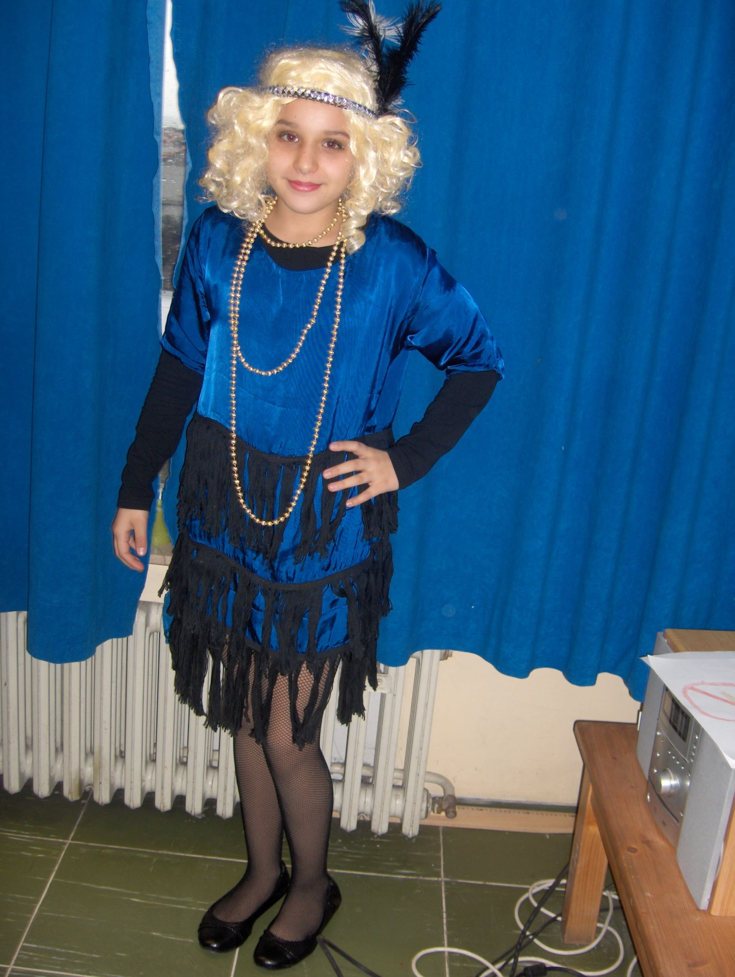
JA SAM MALA ČARLSTONICA.
VOLIM PLESATI RADO.
IZ PROŠLOG SAM STOLJEĆA
I TO ME ČINI STAROM.
MARIJA J. Š. 3.b

Slide 9
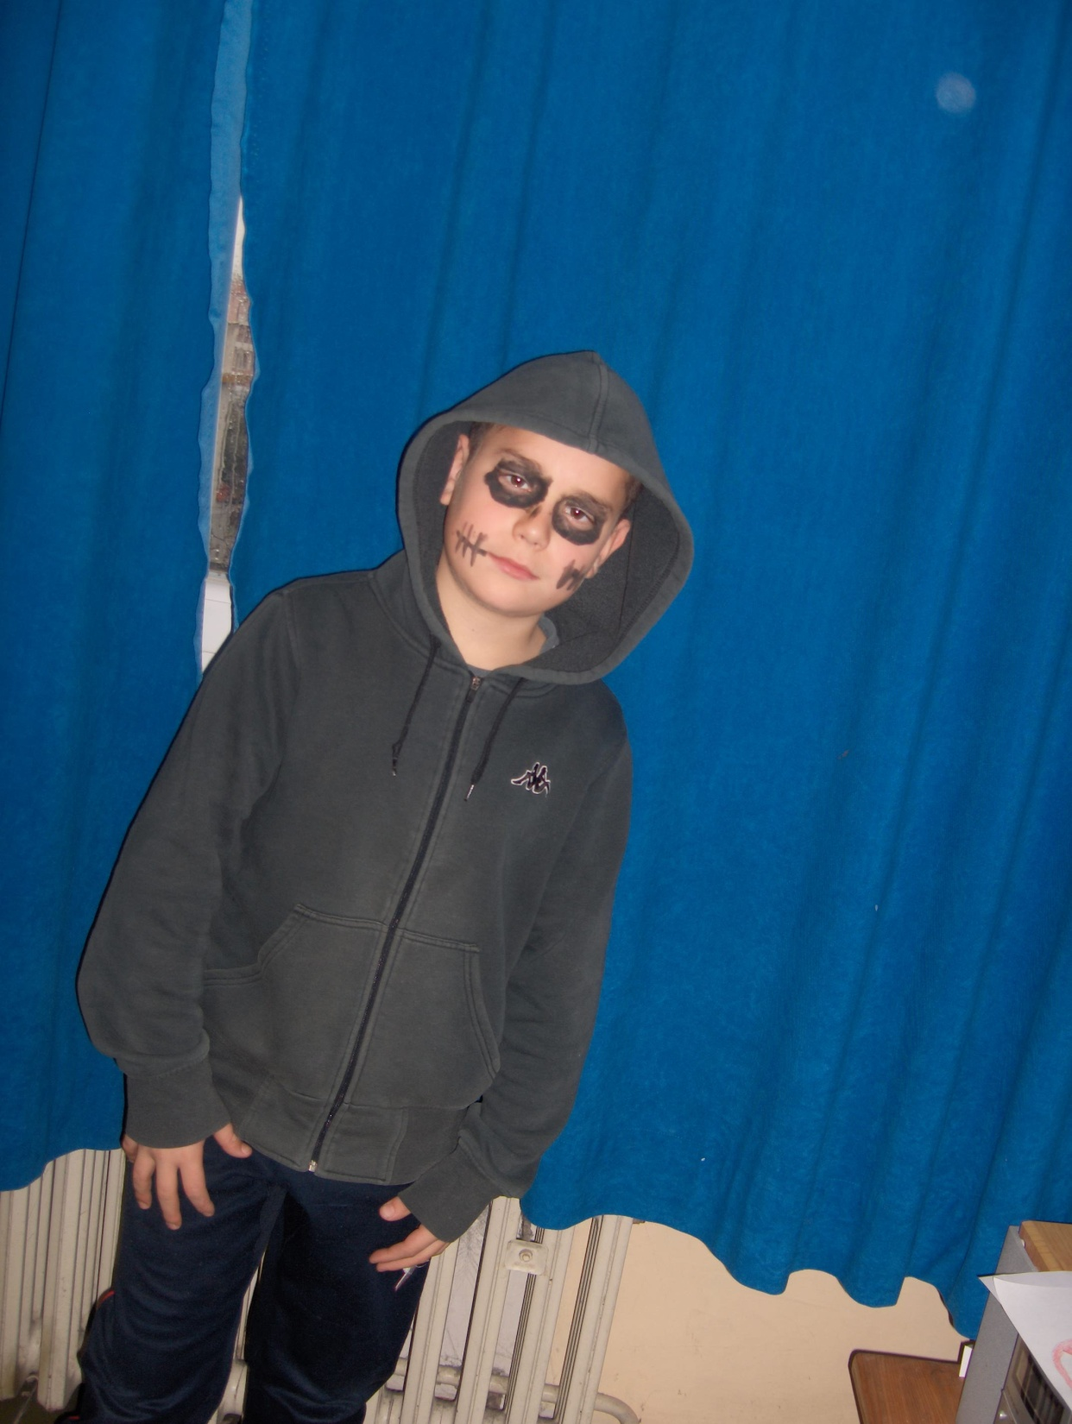
JA SAM ZOMBI,
MOJ KREVET JE LIJES,
ZOVEM SE BIJES,
STRAŠIM LJUDE,
PLAŠIM LJUDE,
MOJ POSAO TO JE,
JA JAKO GA VOLIM,
JER SAM JA U TOME.
PAVE ROCA, 3.b

Slide 10
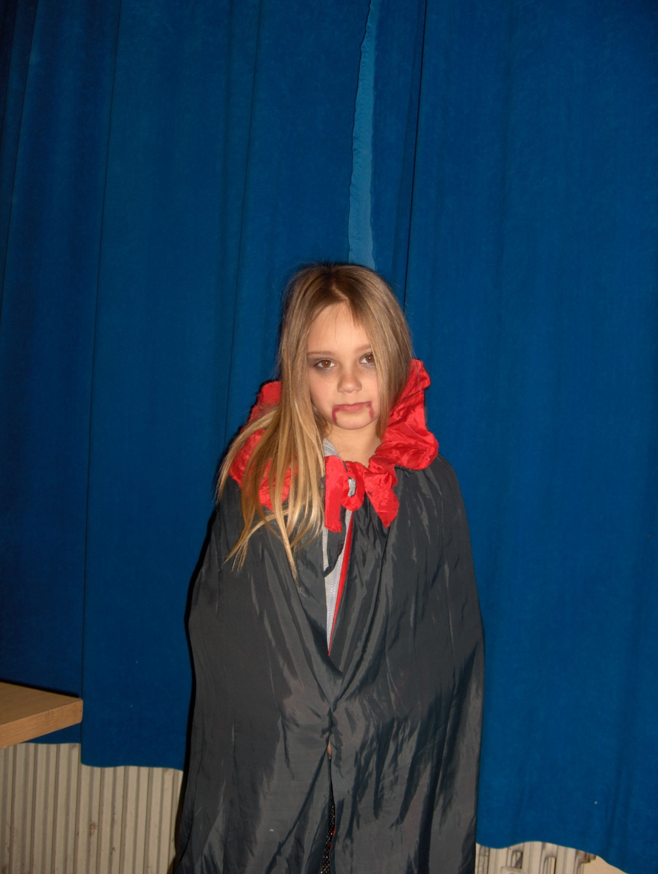
PRAVA SAM VAMPIRICA, MADA SAM INAČE JAKO NJEŽNA!!!
ABY JURIČEV MIKULIN, 3.c

Slide 11
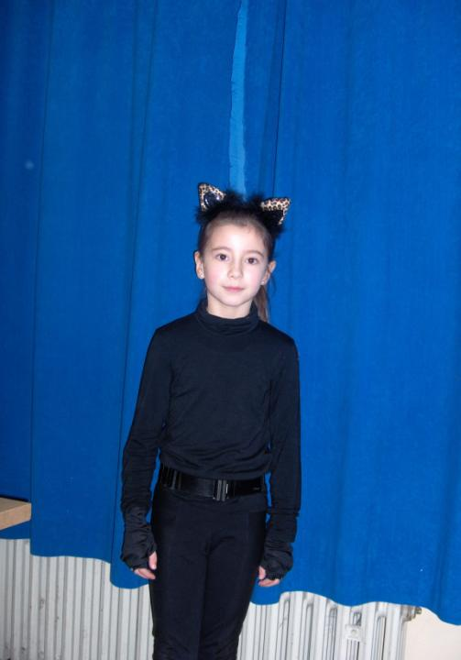
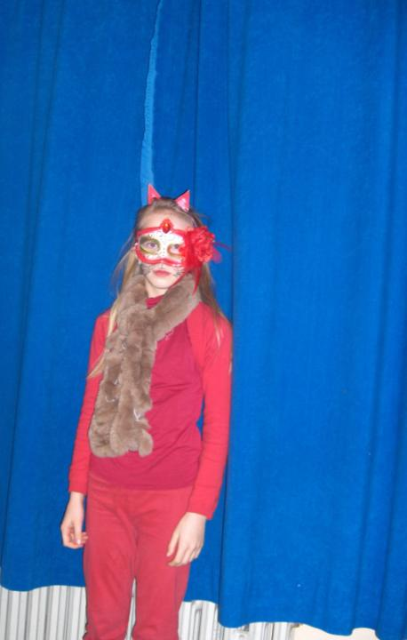
JEDAN JE MAČAK SVIRAO HARMONIKU
I JAKO JE VOLIO MONIKU.
TAKO JE DIVNO SVIRAO DA SE SAM SEBI DIVIO.
NAPAMET JE ZNAO NOTE,
A MONIKA SE TOPILA OD DIVOTE.
LUCIJA BURAZER, 3.c
JA SAM CRVENA MAČKA LUCIJA,
PRAVA SAM REVOLUCIJA.
DOLAZIM IZ MALIH VODICA,
DRAGA MI JE MOJA SLOBODICA.
VOLIM SVOJU ŠALICU ČAJA,
NO NE VOLIM DOK SE NABRAJA.
VOLIM SVE,
A PONEKAD NE.
JA U SVOJOJ KUĆI BIVAM,
DOK ČVRSTO I LIJEPO SNIVAM.
LUCIJA PETRA JOSIĆ, 3.c

Slide 12
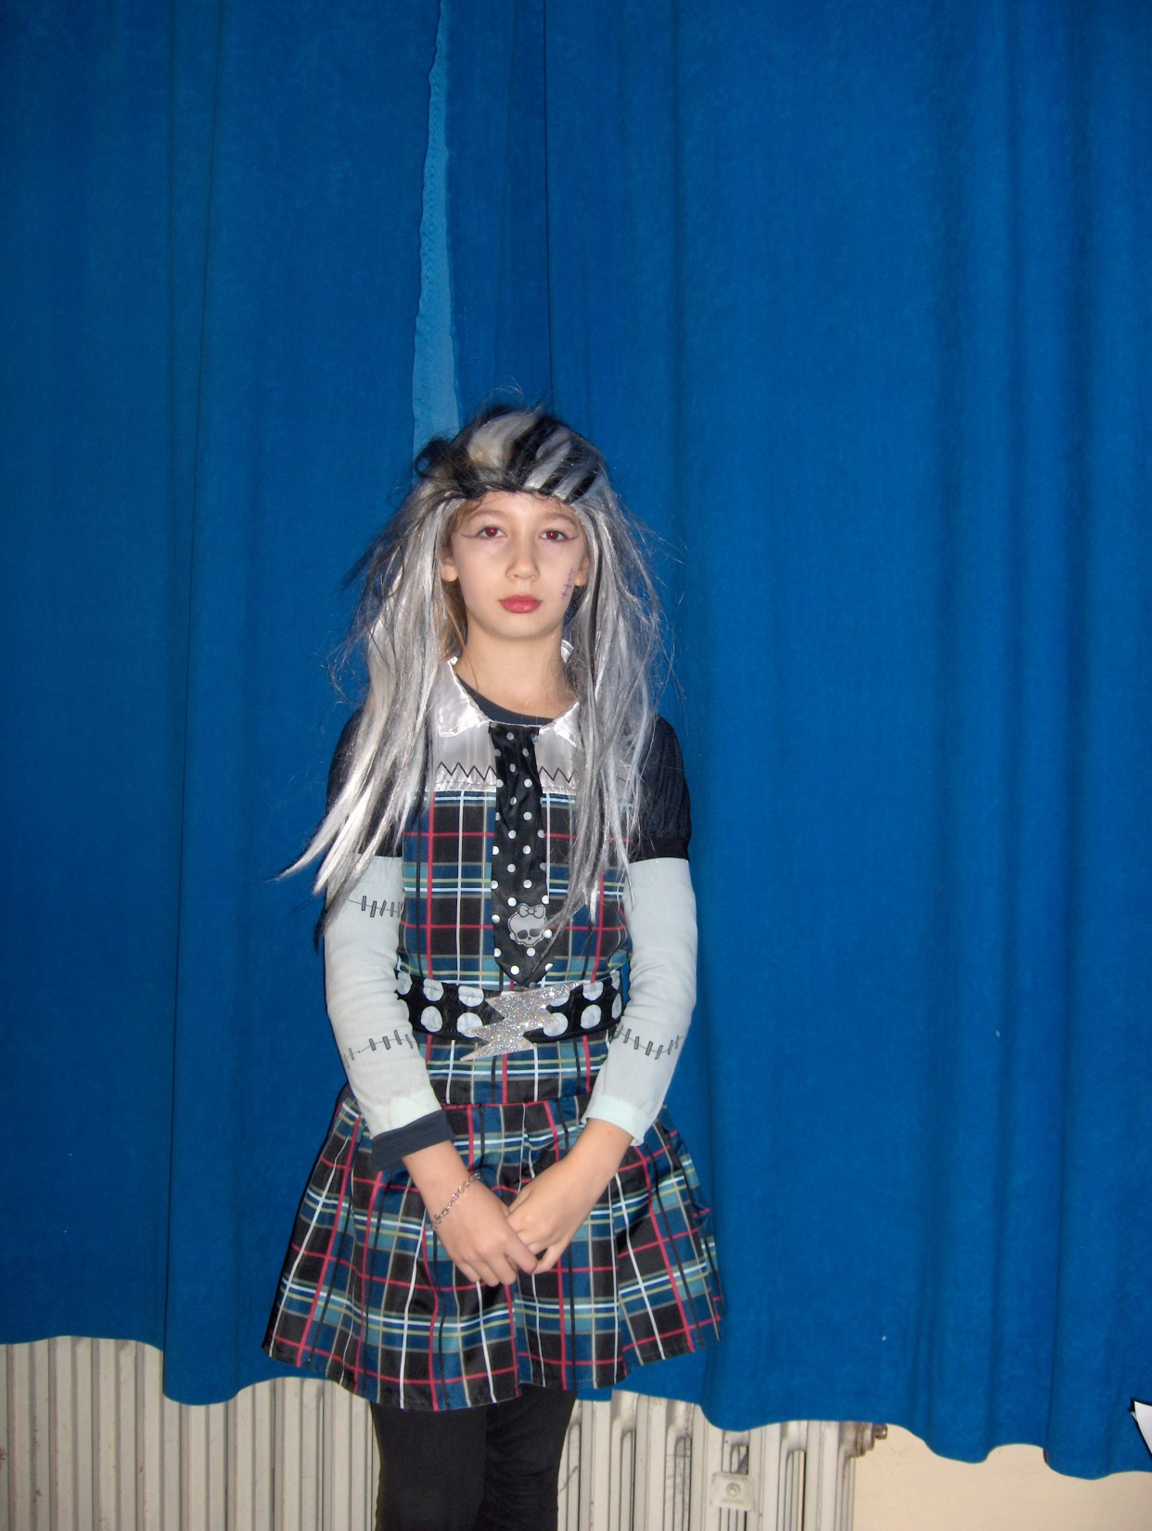
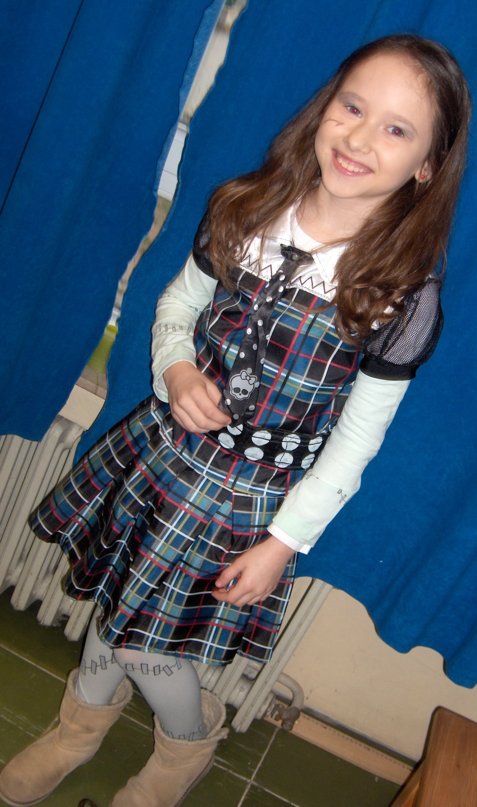
JA SAM STRAŠNI,
ALI MODERAN ZOMBI.
IMAM SVOJU KRAVATU
I SLATKU SUKNJICU.
SAVRŠENA SAM!!!
TO JE PUNO MUKE,
VEĆ MI ISPADAJU RUKE.
KARMEN MEŠTROV, 3.b
MONSTERICA JA SAM,
NISKA, TANKA I VITKA.
PONEKAD POTJERAM STRAH U KOSTI.
LUCIJA KLARIĆ, 3.c

Slide 13
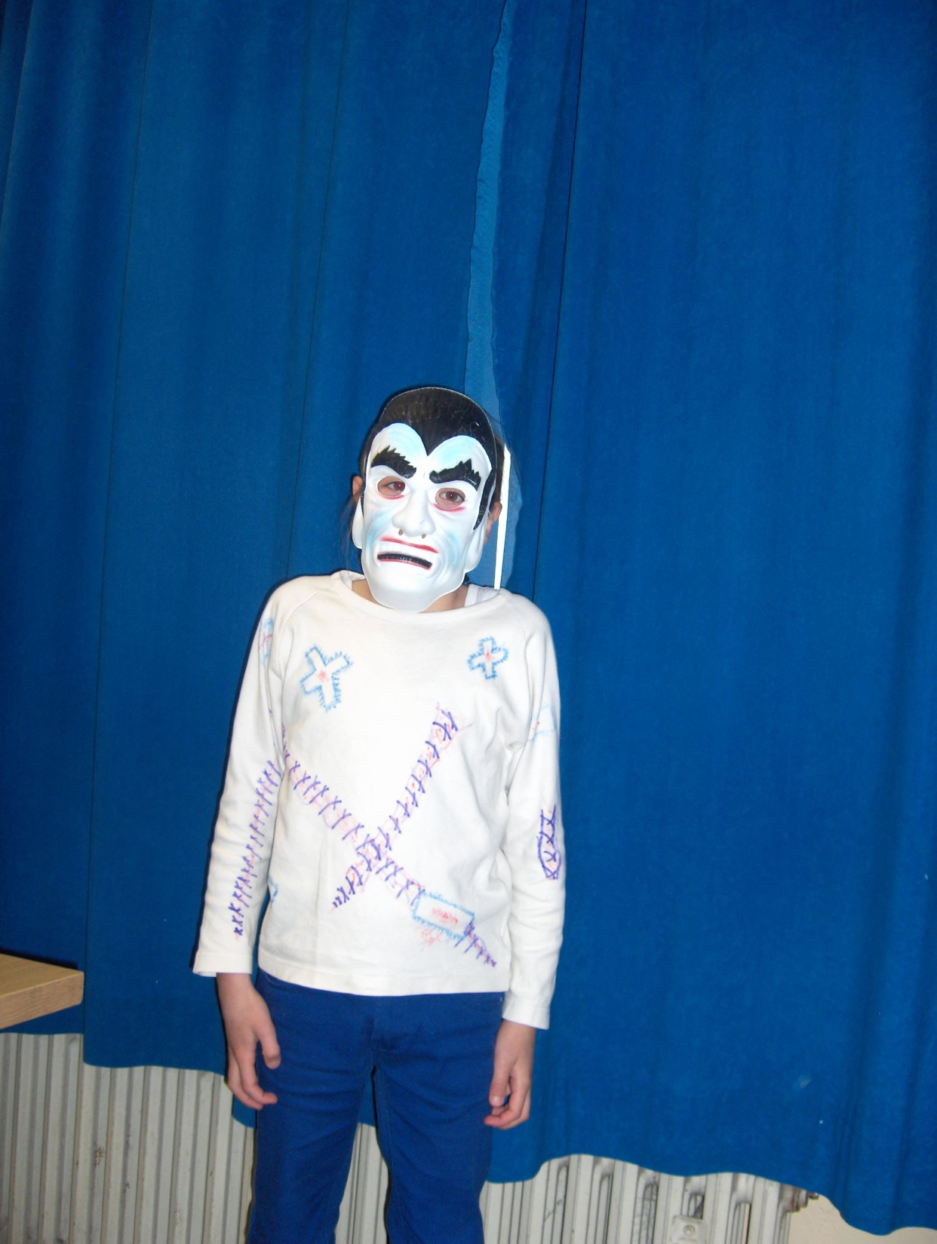
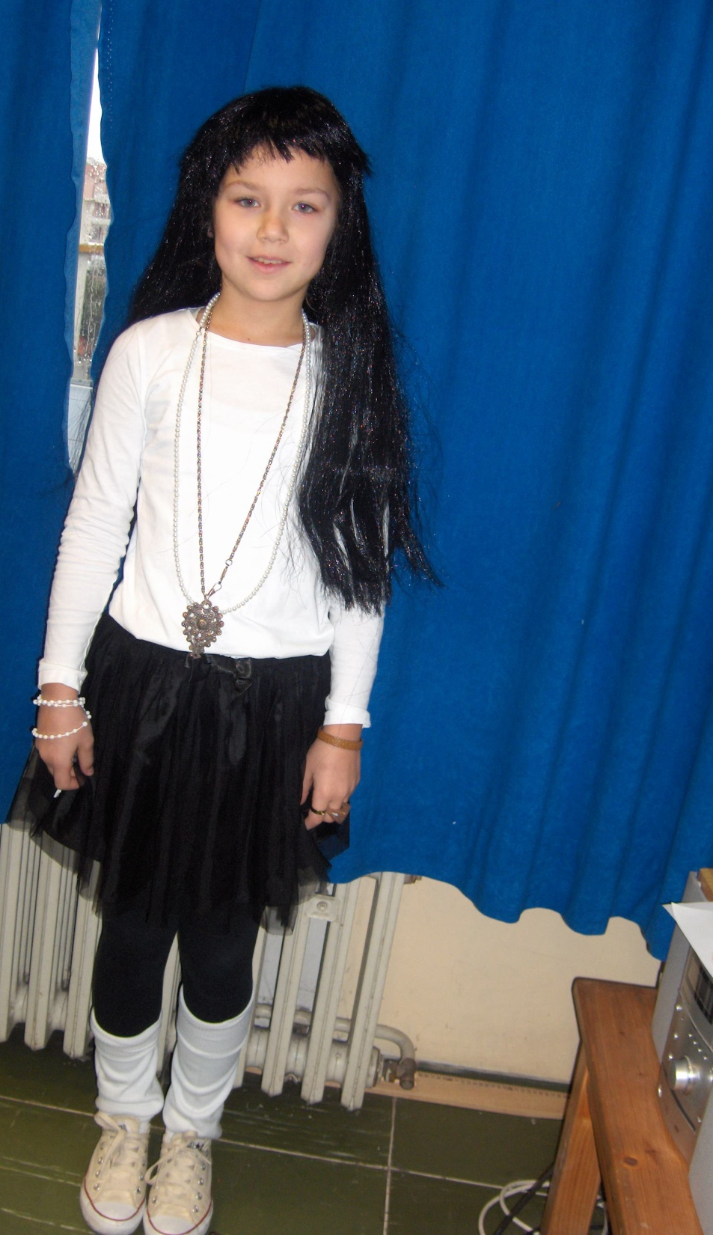
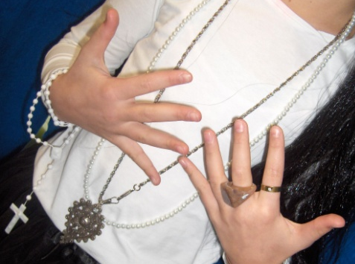
ROKERICA
SAM
PRAVA.
VOLE
ME
SVI
ROKERI
OVOGA
SVIJETA.
NIKA JURIČEV, 3.b
JA SAM TAKO JAKO VELIK,
VELIKE MASKE TIP.
CRNE KOSE, JAKO, JAKO,
BLIJEDA LICA.
S PUNO SAM ŠAVOVA POKRPAN KAO I SVA
FRANKEŠTAJNOVA DJECA!
ERNESTO BIRIN, 3.c

Slide 14
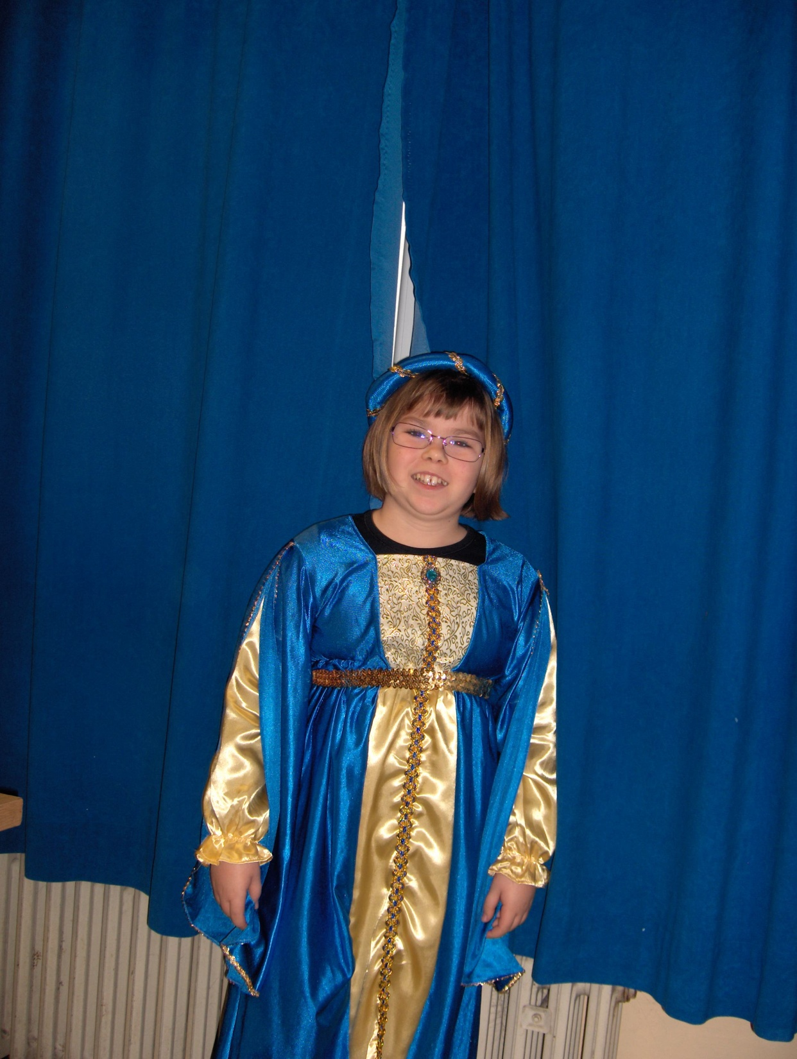
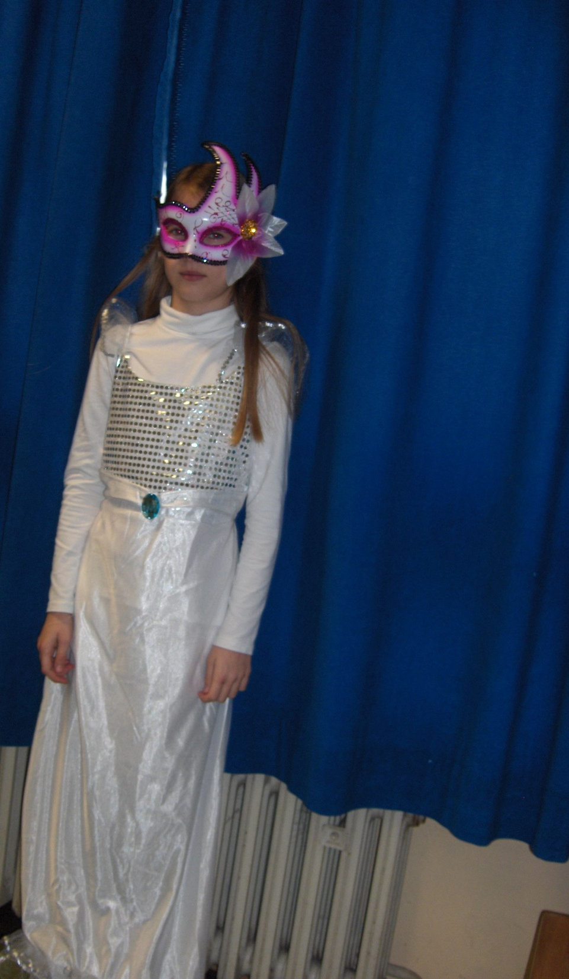
S RADOŠĆU VAM JAVLJAM
ČAROBNICA SAM PRAVA!
I ZATO PAZITE SE SVI
VI KOJI STE ZLI!
JER JA SAM
VENECIJANSKA MASKA PRAVA
USRED KARNEVALA!
KLARA LATIN, 3.c
MLADA PRINCEZA
LIJEPU HALJINU IMA.
NA SMEĐOJ KOSI
PLAVI UKRAS NOSI.
NA BAL ONA ŽELI IĆI,
ALI PROBLEM TU JE JEDAN.
U DVORCU PUNO SOBA IMA,
A CIPELICU SVOJU
‘KO ZNA GDJE JE SKRILA.
OD PUSTOG SPREMANJA
NA BAL JE ZAKASNILA,
I KAD JE DOŠLA TAMO
SAMO JE VRATA POLJUBILA.
LANA LOKAS, 3.c

Slide 15
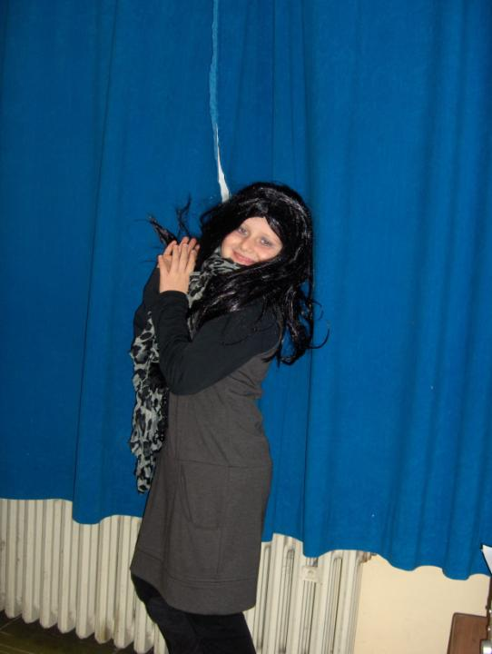
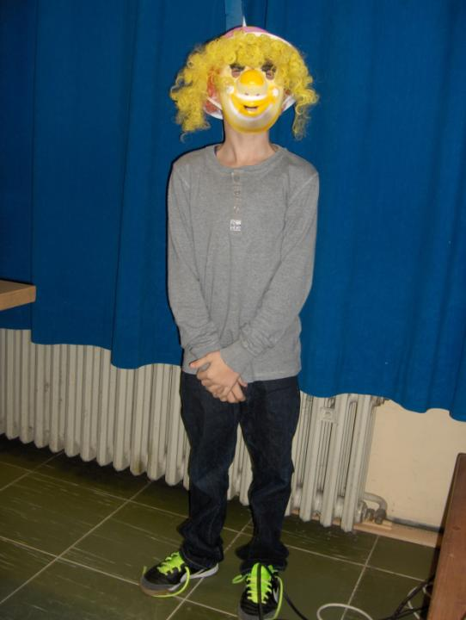
AH, KAKO SAM DIVNA!!!
MARIO KRLUK, 3.c
JA SAM OPASNI KLAUN!
IVANO ČOLIĆ, 3.c

Slide 16
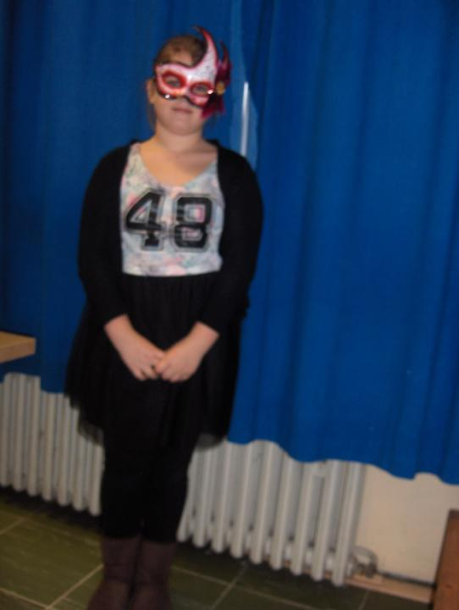
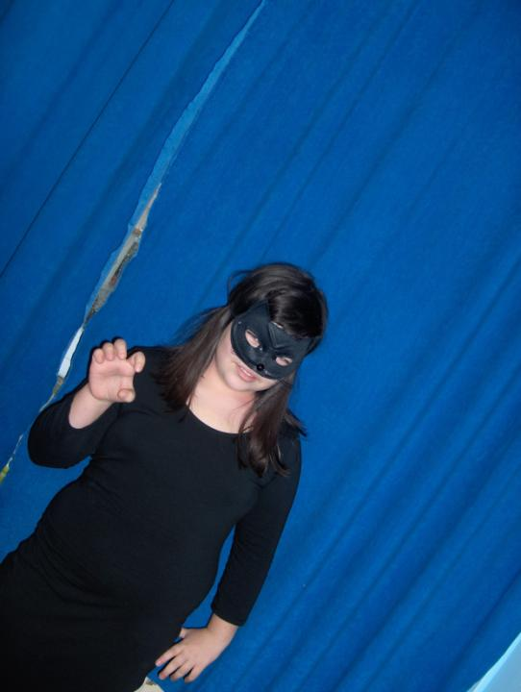
JA SAM VLADARICA NOĆI,
U VAŠE ĆU SNOVE DOĆI.
BIT ĆU VAŠA NOĆNA MORA
ALI MENI JE TO BAŠ FORA.
IGRAT ĆU SE S VAMA
I VAŠIM IGRAČKAMA.
PJEVAT ĆU VAM PJESME GLASNE
I POJESTI KOLAČE SLASNE.
VALENTINA NIMAC, 3.c
JA SAM MAČKA.
MIJAU!!! MIJAU!!!
VOLIM SE MAZITI
I SPAVATI.
PETRA DOMIĆ, 3.b

Slide 17
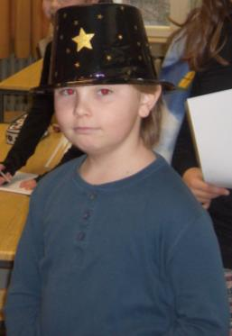
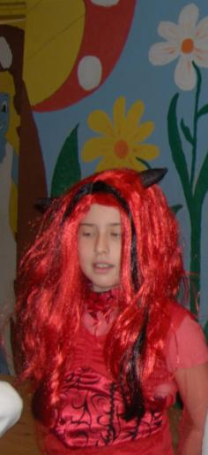
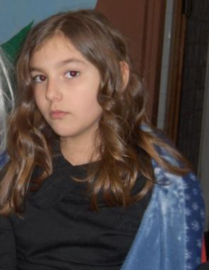
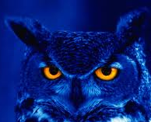
MOJA MASKA JE VRAG
KOJI SVUGDJE OSTAVLJA TRAG.
SVATKO JE SE BOJI,
A NEKOM ČAK DOBRO NE STOJI.
IMA CRNE ROGOVE,
IZGLEDA KAO DA JE JAKO STRAŠNA,
ALI TO JE SAMO IZMIŠLJENA MASKA.
NE TREBA SE BOJATI MASKE TE,
NARAVNO MU DA STRAŠNO IZGLEDA,
ALI NIKOME NE PRAVI NEREDA.
MIHAELA KRIŽANOVIĆ, 3.a
MOJA MASKA NE IZAZIVA NEKI SMIJEH,
A NITI OBUĆI JE NIJE GRIJEH.
VELIKA JE, LIJEPA, PLAVA,
U KRIVU STE AKO MISLITE DA NIJE PRAVA.
U NJOJ VAS NITKO NE MOŽE PREPOZNATI,
ALI MOGU MISLITI DA STE VI ONAJ PRAVI.
OVA MASKA RADI ČUDA,
JER SAM U NJU ULOŽIO PUNO TRUDA.
SEBASTIJAN ĆATO, 3.a
JA SAM MALA SOVA
IME MI JE MONA.
IMAM MALE OKICE,
NARANČASTE SU BOJICE.
LJUBIČASTO PERJE, ŽUTRI KLJUN,
IZ KOJEG ČUJEŠ SAMO:
HU,HU,HU!!!
KATE MEŠTROV, 3.a

Slide 18
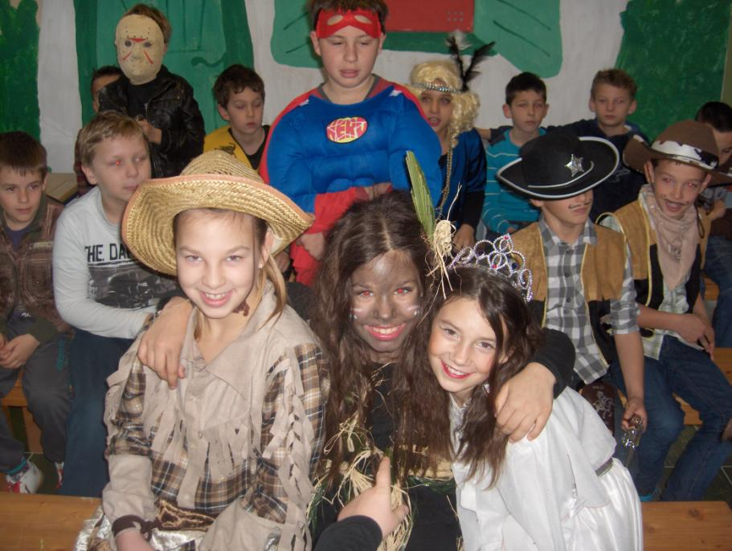
SPREMA SE U MAŠKARE MOJ TIM
I JA SAM SPREMIO SVOJ KOSTIM.
OVE GODINE SAM KAUBOJ ĐIM.
ĐILET, PIŠTOLJ OKO POJASA,ŠEŠIR NA GLAVU,JOŠ MI FALI LASO DA UHVATIM KRAVU.
JIPI, JIPI VIKAT ĆU JA
I BIT ĆE SRETNA CIJELA POVORKA,
A MEĐU NJIMA LIJEPA KAUBOJKA.
LUKA, 3.a
KAUBOJKA JA SAM STRAŠNA,
POMALO I PLAŠNA.
KAUBOJKA SAM BRZA JA,
NA KONJU JURIM KAO RAKETA.
KAKTUS JE MOJA NAJDRAŽA BILJKA
JER ZLOČINCE PO TIJELU PIKA.
MOŽDA NISAM PRAVA,
ALI SAM STVARNA.
ANA M. 3. a

Slide 19
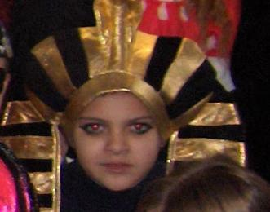
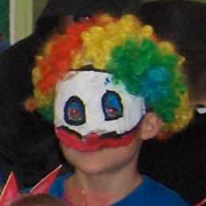
STIGLE SU MAŠKARE!
JA ĆU OVE GODINE BITI KLAUN,
SA ŠARENOM KOSOM I CRVENIM NOSOM.
NA NOGAMA CIPELE PET BROJEVA VEĆE
KOJE ZAMALO NISU ZAVRŠILE U SMEĆE.
NA SEBI ODIJELO OD VIŠE RAZLIČITIH KOMADA,
DA BI ŠTO VESELIJA BILA POKLADNA PARADA.
JOSIP MRDEŽA, 3.a
MAŠKARE DOLAZE
A S NJIMA I VESELJE.
JA ZA UTORAK POKLADNI
FARAON ĆU BITI,
VLADAR EGIPTA
S VELIKOM KAPOM.
BIT ĆE TO DAN ZA PAMĆENJE,
PROVEST ĆEMO SE LIJEPO
JER SU MAŠKARE.
ROKO ŠURIJA,3. a

Slide 20
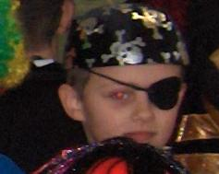
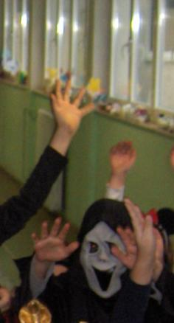
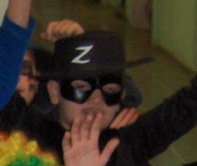
ZORO JE JUNAK PRAVI,
ON NE RAZMIŠLJA O SVOJOJ GLAVI.
BORI SE SA SVIMA KOJI PROBLEME PRAVE.
GABRIJEL, 3.a
JA SAM GUSAR MALI,
MENE SVATKO ZNA,A NA SVAKOM BRODU,
GLAVNI SAM JA.
ČISTIM,PEREM PALUBE,
DA ME NE POGUBE.
TRAŽIM BLAGO JER MI JE TO JAKO DRAGO.
RADITI KAO GUSAR JE LAKO,
JER MI JE TO JAKO DRAGO.
DUJE MESARIĆ, 3.a
JA SAM VRIŠTEĆI DUH,
GDJE GOD PROĐEM STVORIM PROPUH.
VRIŠTIM, SKAČEM NA SAV GLAS
I IMAM JAKO VITAK STAS.
BOJI ME SE ČAK I MORSKI PAS.
EMANUEL, 3.a

Slide 21
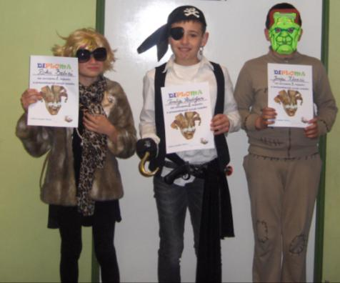
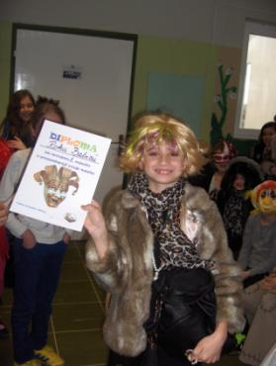
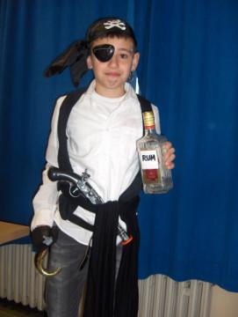
TKO MORIMA GOSPODARI,
GUSARI ILI PIRATI?
BILI SU OPASNI I JAKI
DA LI OMIŠKI ILI MURTERSKI?
BILI SU NASILNI I ZAFRKANTI.
PLJAČKALI SU LJUDE,
OTIMALI LIJEPE CURE,
PILI SU RUMA NA LITRE...
BAŠ SU BILI OPASNI I STRAŠNI!!!
TONČI SLADOLJEV, 3.c
JA SAM ZA MAŠKARE ŽENSKO
BAŠ SAM PRAVI SMIJEŠKO.
NOSIM ŠTIKLE KAO JEŽ IGLE.
SUKNJA MI JE KRATKA
CURA SAM SLATKA.
NA PRSIMA DVA BALONA VISE
GLUME DA SU SISE.
KOSA MI JE LIJEPA I ČISTA
KOD MENE I MAME UVIJEK ISTA.
ROKO BABIĆ, 3.a
POBJEDOM SU OKRUNJENI:
3. JOSIP KLARIĆ
U ŠUMI SE KRIJEM, POKRAJ GROBLJA BRIJEM.
MRTVAČEVU RUKU GLOĐEM,POKRAJ PIRATA PROĐEM.
JOSIP KLARIĆ, 3.c
2. TONČI SLADOLJEV
1. ROKO BABIĆ

